Slide 1
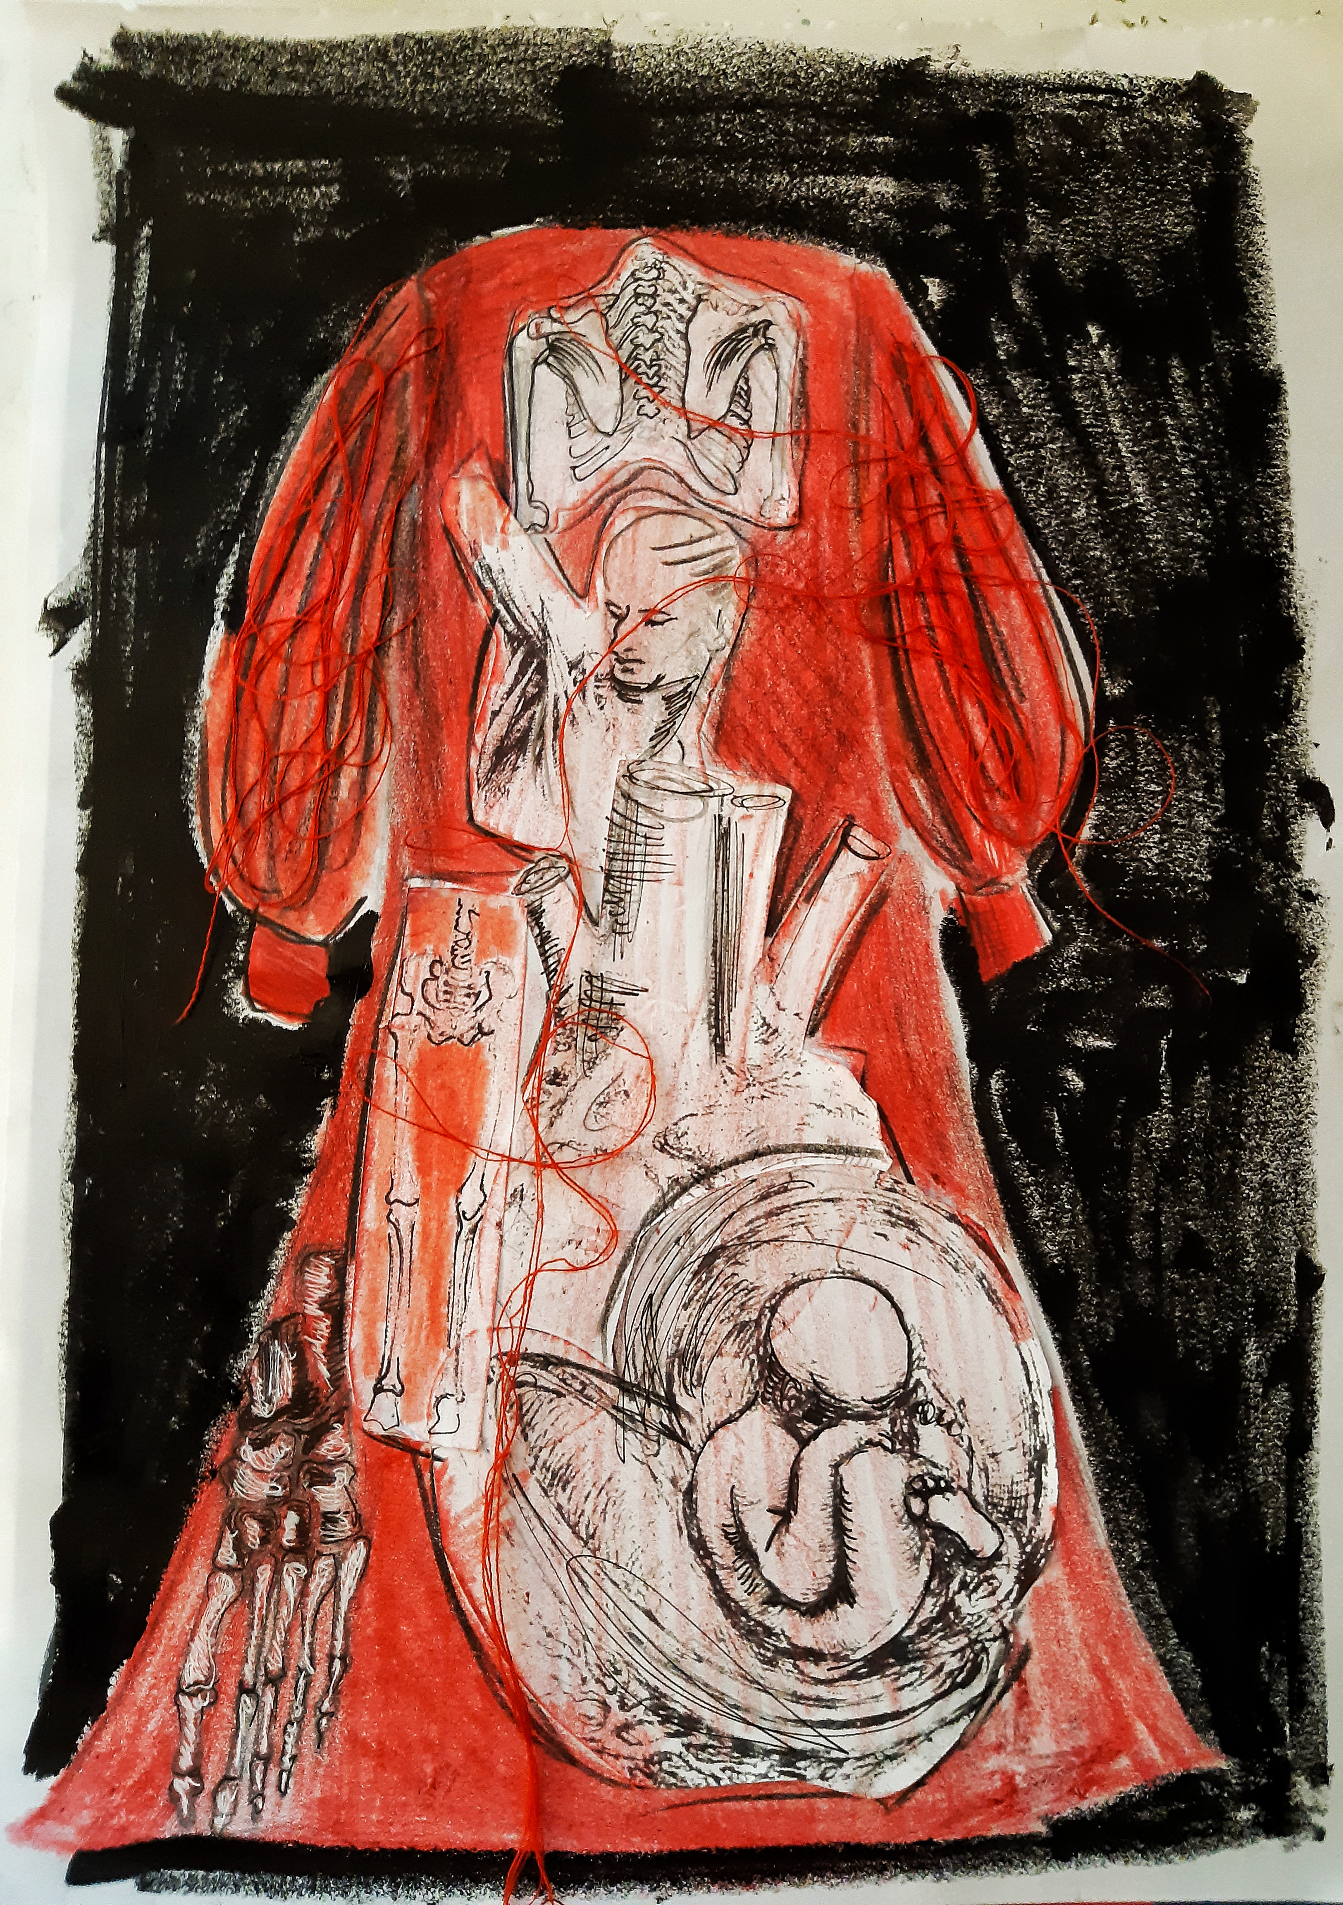
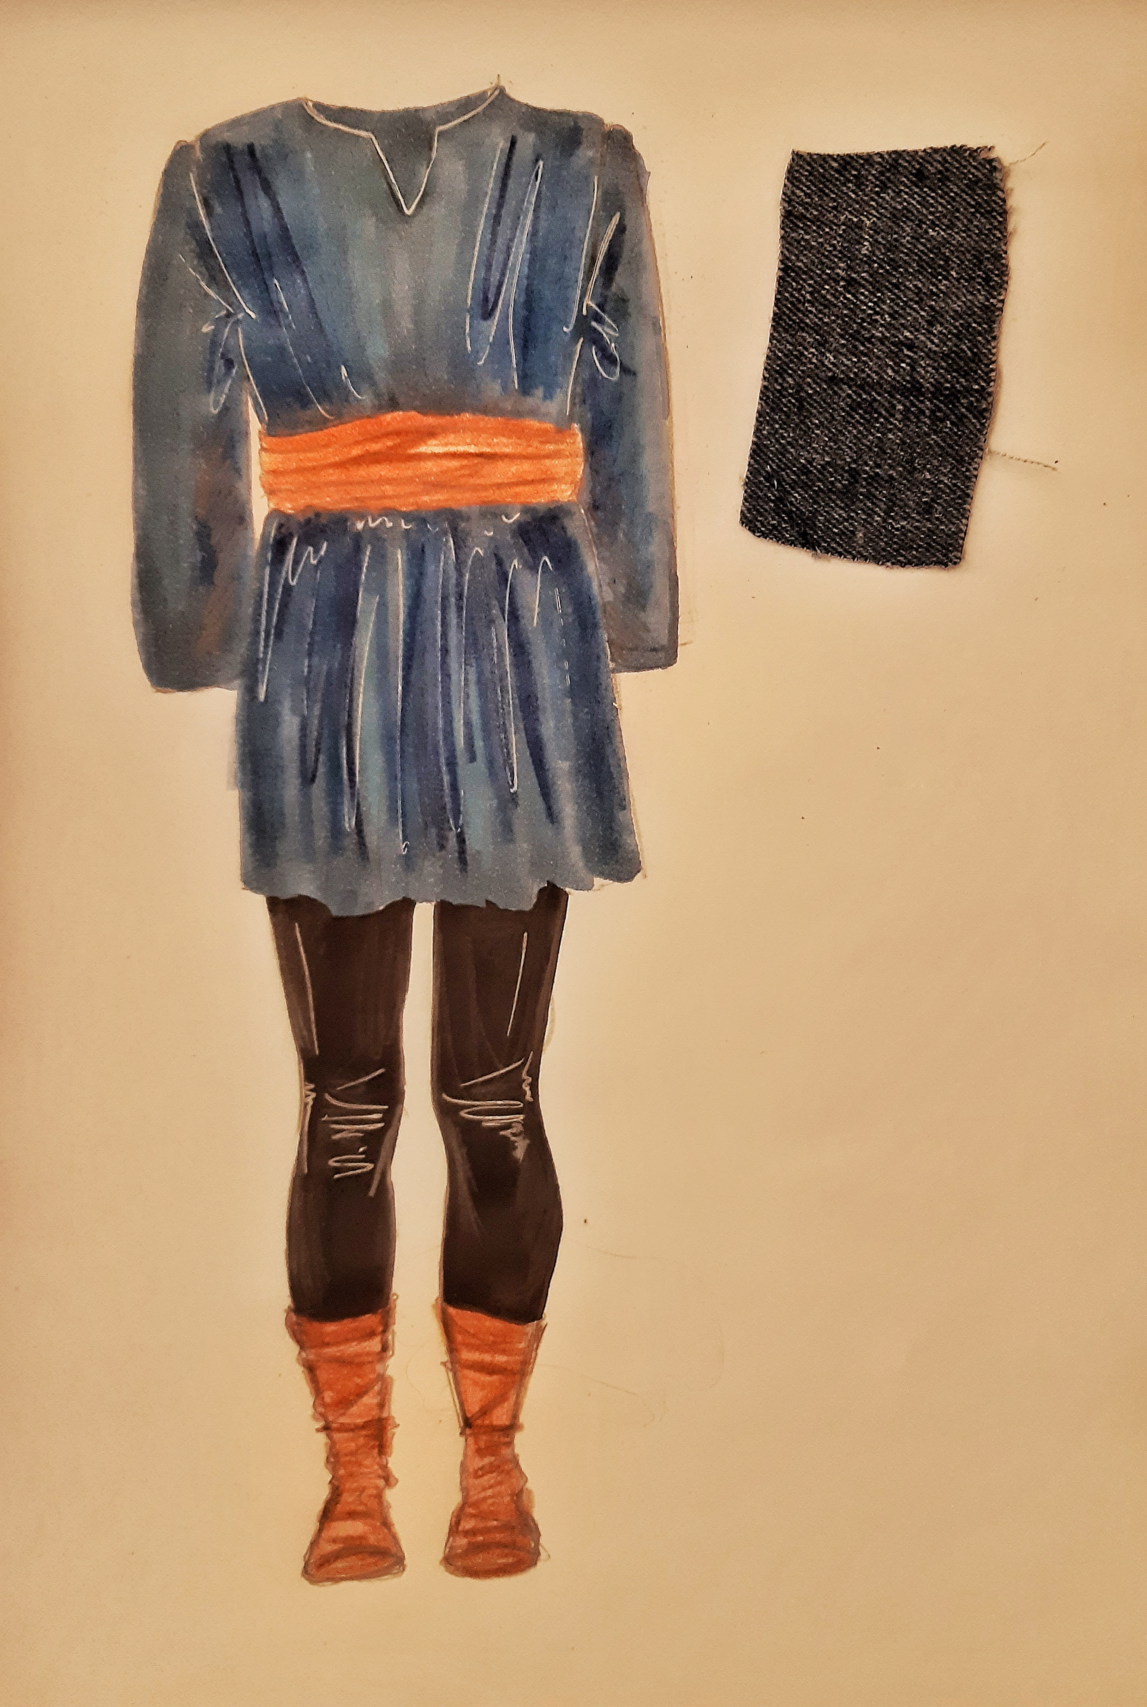
Stražnja strana kaputa zagasito crvene boje karakteristične za renesansu, i fragmenti iz opusa da Vincieve anatomije.
Crvenu sam odabrala zbog asocijacije na ljudsku krv, a konce na krvožilni sustav koji skupa s motivima ljudske anatomije čine unutrašnjost čovjeka.
Kostim LEONARDO DA VINCI sastoji se od kaputa, haljetka s hlačama, pojasom i čizmama.
Autorica:
JUDITA JERKOVIĆ
Haljetak od trapera s ‘’V’’ izrezom, kožne uže hlače i smeđe čizme – moderni materijali i odjeća koja ne upada u oči, jer je kaput u prvom planu.

